Slide 1
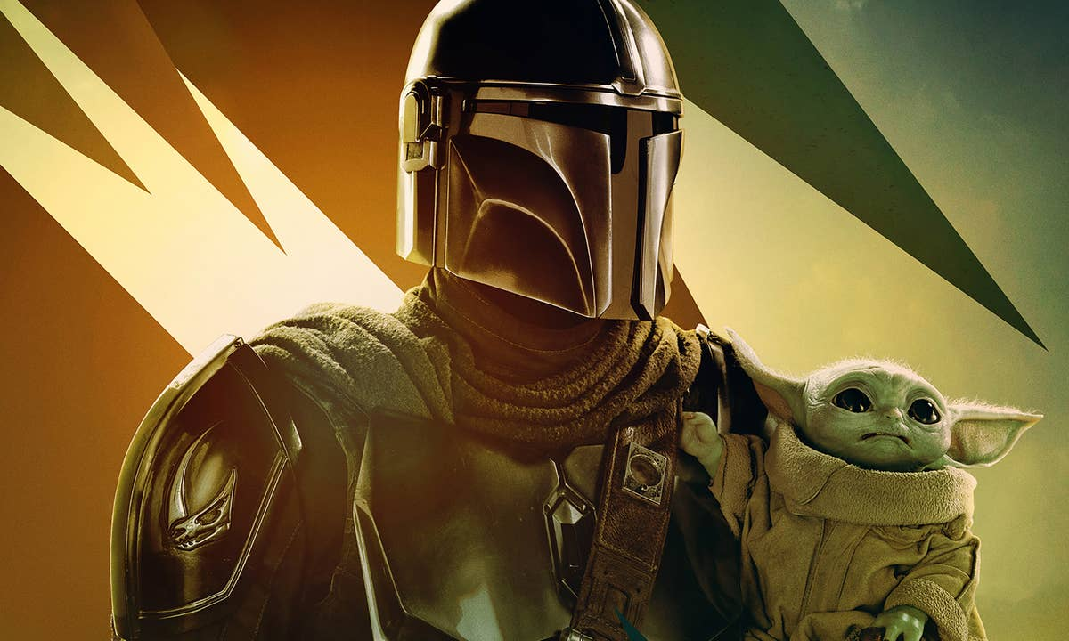
Kedvenc TV-sorozat Mandalori
Készítette: Kondor Milán

Slide 2
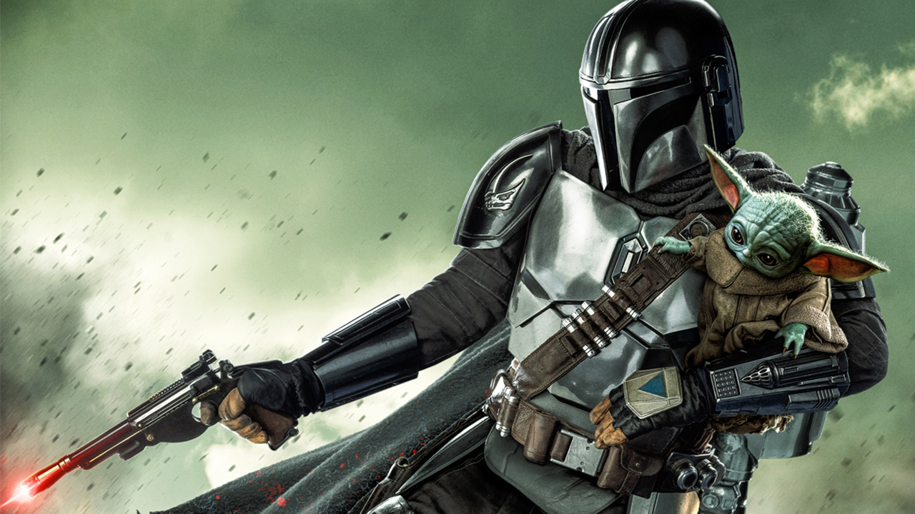
A Mandalori sorozat rövid leírása
A Mandalori egy sci-fi sorozat, amelynek főszereplője egy titokzatos fejvadász, aki az univerzum távoli szegleteiben keresi a munkát és az értelmet. A sorozat a Csillagok Háborúja univerzumában játszódik, a középpontban pedig a Mandalorian áll, aki hamarosan a legnagyobb kihívásokkal és veszélyekkel szembesül.

Slide 3
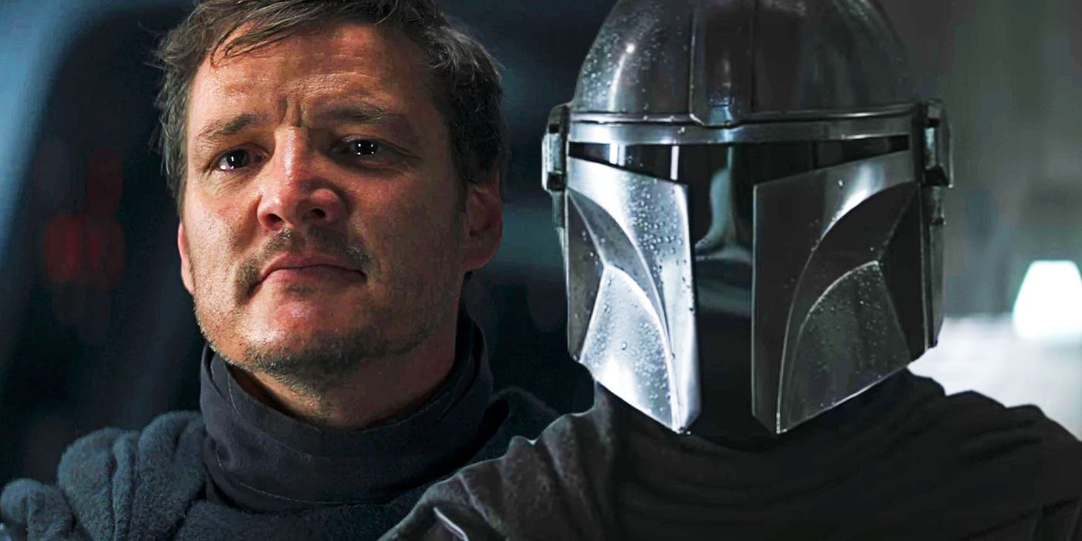
A Mandalori sorozat főbb szereplői
Din Djarin, Pedro Pascal
A címszereplő, egy titokzatos fejvadász, akinek a múltja rejtélyes. A Mandalori sorozatban ő az a karakter, akit a közönség a legjobban szeret, hiszen bár kemény külsőt mutat, szíve arany.

Slide 4
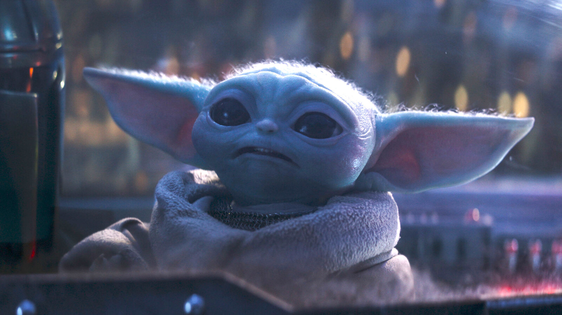
Szereplők
Grogu, A Baby Yoda
Bár Grogu nem az első szereplő, akit a Mandalorian talál, mégis ő lett az egyik legnépszerűbb karakter. A kis Yoda fajú lény cuki kinézetével és erős Mesterével, a Mandalori sorozat rajongók kedvencévé vált.

Slide 5
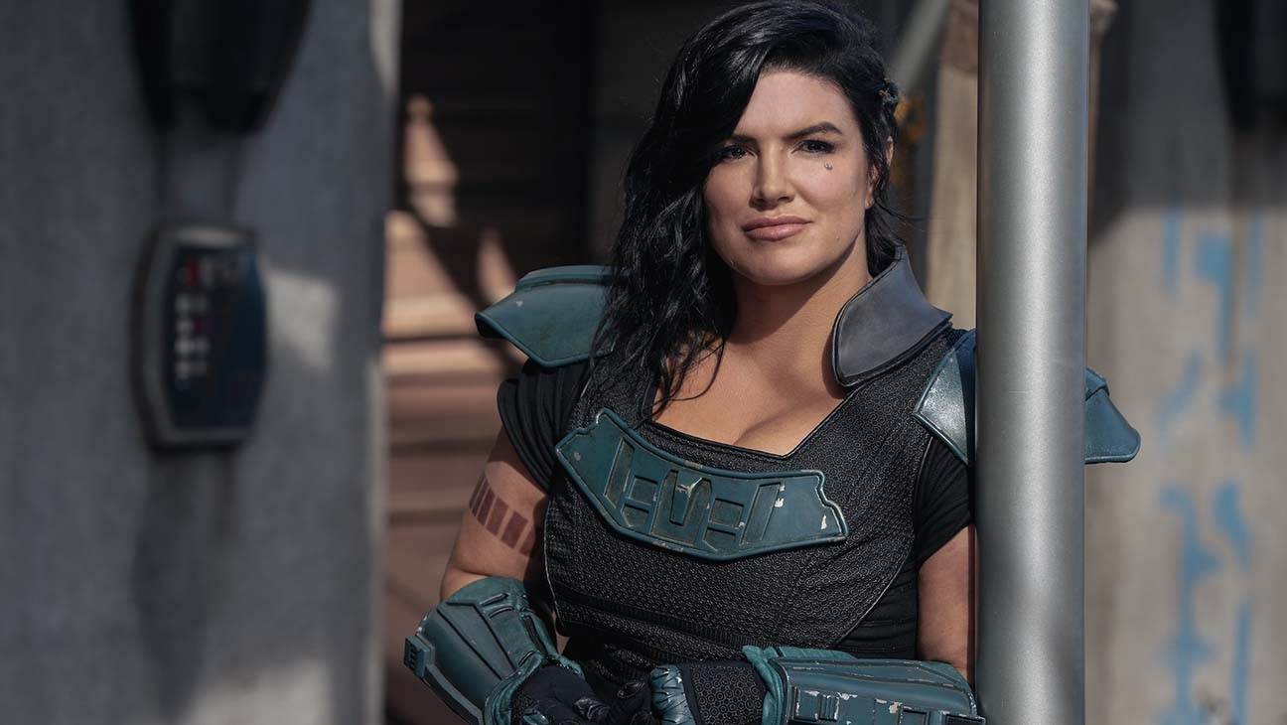
Szereplők
Cara Dune, Gina Carano
Cara Dune egy volt lázadó katona, aki a Mandalori sorozatban segít a főszereplőnek az utazása során. Kemény, erős és bátor nő, aki mindig készen áll a harcra.

Slide 6
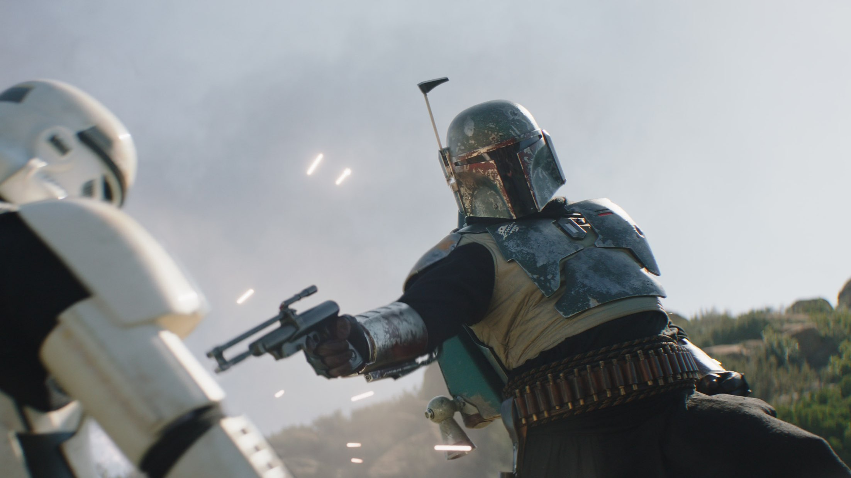
Szereplők
Boba Fett, Temuera Morrison
Jango Fett fia, aki először jelent meg a Star Wars Holiday Special-ban. Átveszi az irányítást Jabba kunyhó palotájában, miután megölte Bibi Fortunát a The Mandalorian 2. évad fináléjában. Boba tisztelettel kíván uralkodni, és álmodik a Jawas és Tusken támadókkal való korábbi találkozásairól.

Slide 7
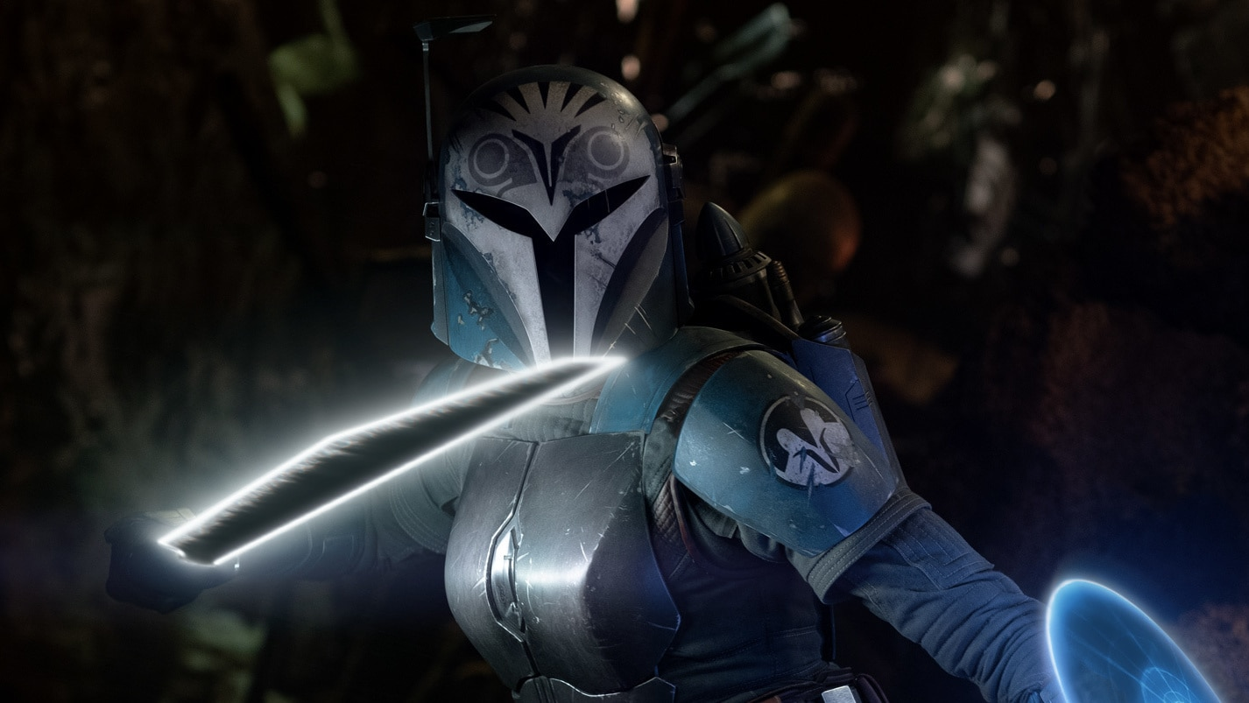
Szereplők
Katee Sackhoff, Bo-Katan Kryze
Katee Sackhoff először Bo-Katan Kryze-nek kölcsönözte hangját a Klónok háborújában és a Lázadókban, és először ismételte meg szerepét élőszereplőben a The Mandalorian 2. évadában. Bo-Katan a 2. évadot a Sötétkard keresésével töltötte, abban a reményben, hogy elnyeri a fegyvert Moff Gideontól, és elfoglalhatja Mandalore uralkodójaként az őt megillető helyet.

Slide 8

Előzetes

Slide 9
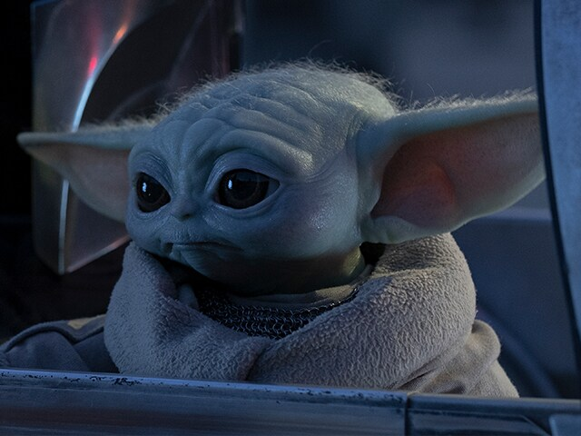
Összefoglalás
A Mandalori sorozat nagyon izgalmas és érdekes történetet mesél el a Csillagok Háborúja univerzumában.
A főszereplő, a Mandalori kemény és határozott, de mégis olykor meglepően érzékeny.
A Baby Yoda pedig a rajongók kedvence lett, hiszen kis alakja mögött nagy erő rejlik.
Mindenképp ajánlom ezt a sorozatot minden Csillagok Háborúja rajongónak, és azoknak is, akik csak egy izgalmas sci-fi sorozatra vágynak.

Slide 10
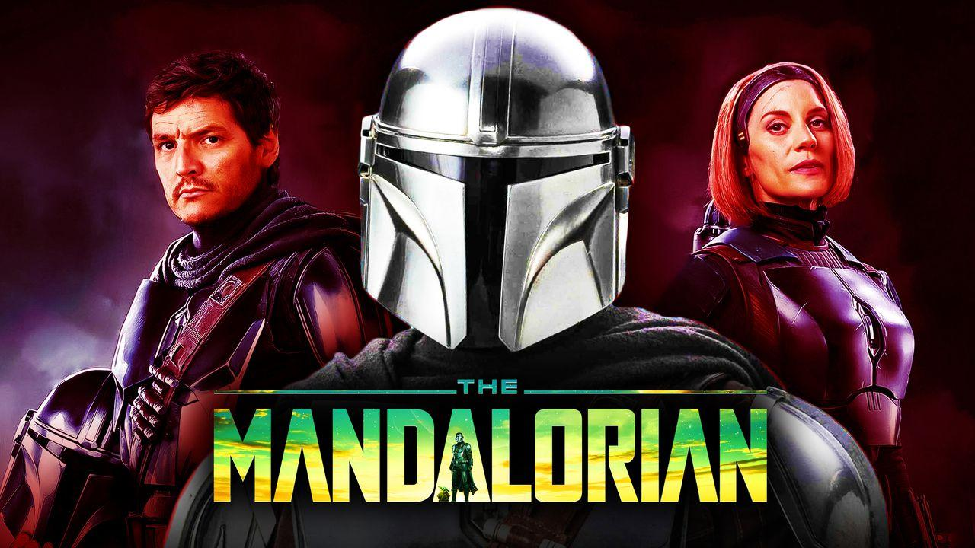
Köszönöm a figyelmet!

